Slide 1
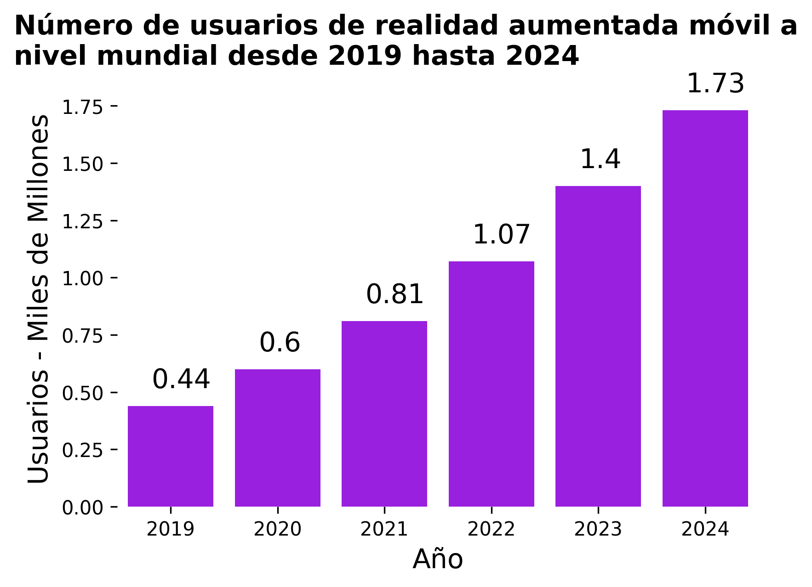
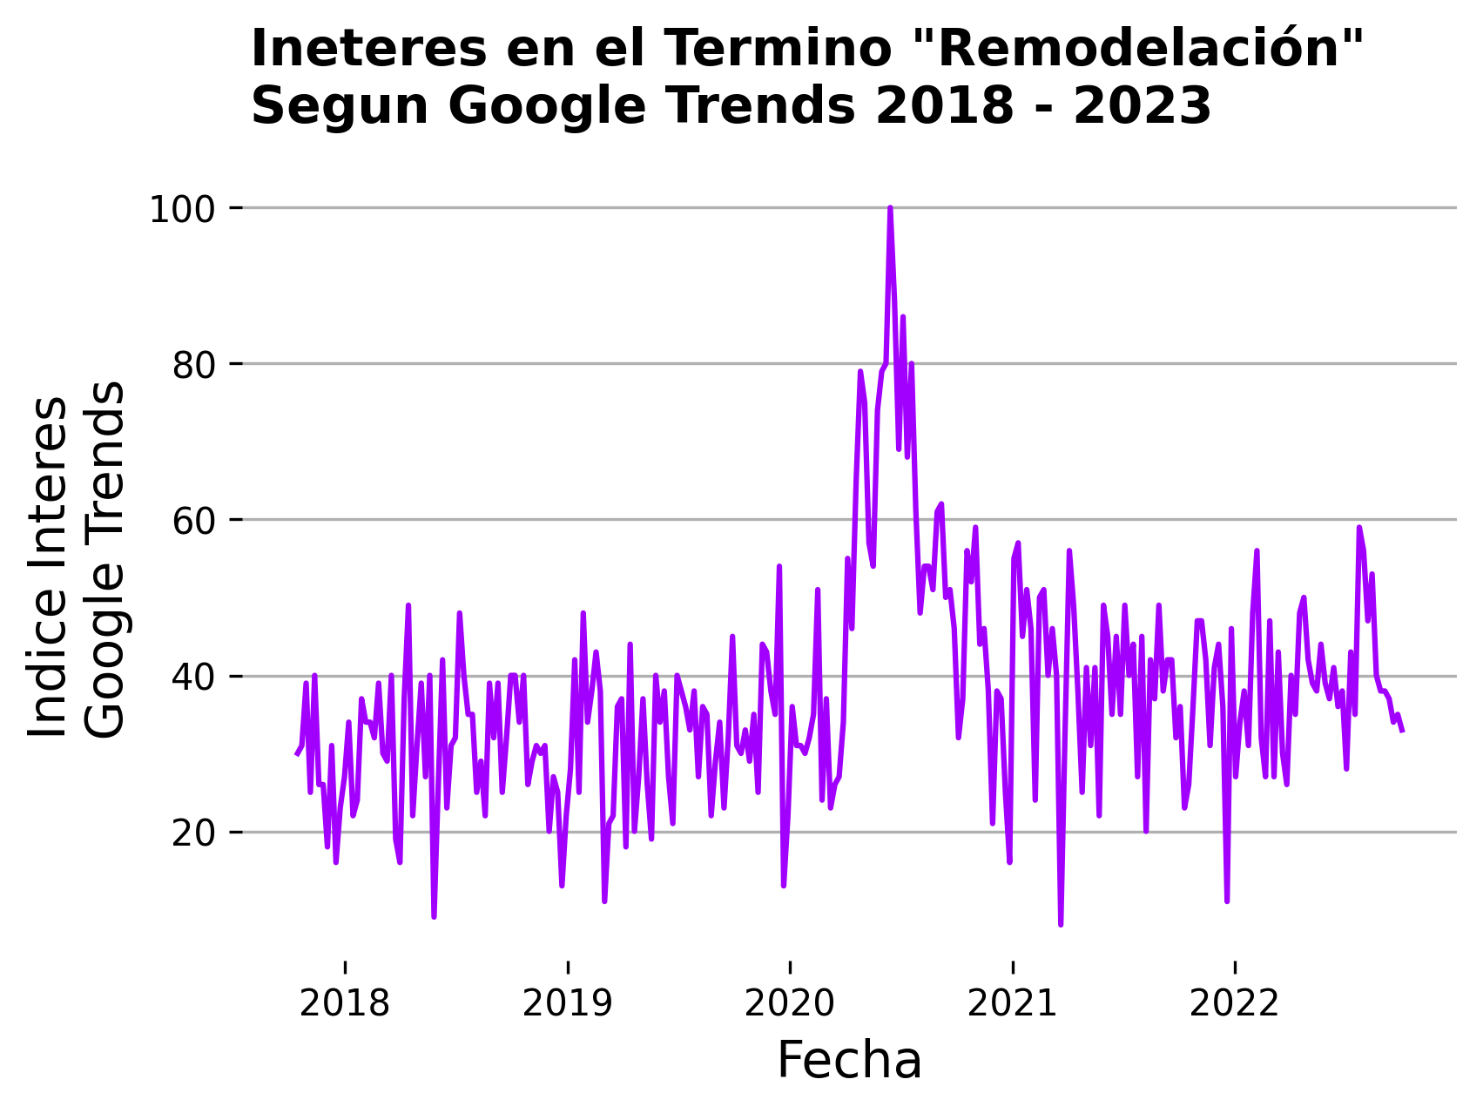
INSIGHTS CLAVES
Propuesta XYZ

Slide 2
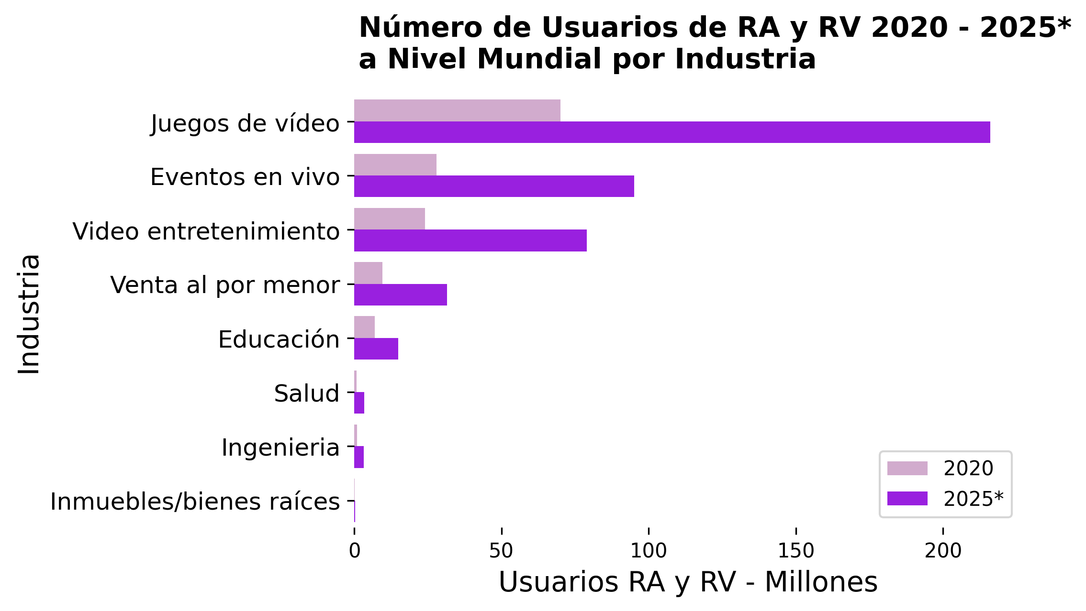
INSIGHTS CLAVES
Proyecciones Crecientes para próximos 2 años.
Ciclo con nivel promedio alto de Interés.
Industrias destacadas dentro del mundo de la RV: Juegos de Video – Eventos en vivo – Video Entretenimiento.
Propuesta XYZ

Slide 3
Propuesta
Experiencia por medio de AR - simulación Interactiva – Toma de decisiones de remodelación de una vivienda o selección de muebles u objetos para el hogar.
(* La toma de decisiones permitirá capturar gustos y preferencias del cliente. )
La finalidad de la experiencia es que después de que el cliente la termine se le puedan ofrecer el portfolio de opciones de la empres XYS de forma jerarquizada teniendo en cuenta las preferencias.
Propuesta XYZ

Slide 4
Estrategias Marketing
Propuesta XYZ

Slide 5
Información y Privacidad
(* La toma de decisiones permitirá capturar gustos y preferencias del cliente. )
Se podrá capturar Información Personal Socio Demográfica cuando el usuario se registre para poder disfrutar de la experiencia por medio de AR
Se deberá seguir contratos de privacidad para que los usuarios permitan que se use la información recolectada con el fin de establecer y perfilar productos u servicios de su preferencia por medio de diferentes técnicas.
Propuesta XYZ

